Slide 1





Xal waara. Sideen u qabanaa?
Ansixinta qaab hawleedyo badan iyo daneeyayaal badan
Samee ama isticmaal farsamooyinka isuduwidda jirta
Qiimaynta iyo cabirka xalalka waara
Ku lug lahaanshaha DAC iyada oo loo marayo qorsheynta ku saleysan Bulshada
Ansixinta qaab deegaan ku saleysan
Notes:
Boggan waa soo koobistii waxqabadkii/shaqadii 3

Slide 2

2
Daneeyeyaal badan ,habab kaladuwan iyo iskuduwid

Slide 3
Ujeeddooyinka Kalfadhiga
Sharax muhiimadda ay leedahay ka-qayb-galka qaybaha kala duwan, jilayaasha qorshaynta, barnaamijyada iyo hirgelinta DS.
Khariidee jilayaasha ay tahay inay kaqaybqaataan geeddi-socodka xalalka waara oo go’aamiya doorkooda .
Tijaabi isuduwidda iyo iskuduwaha hababka si loo hubiyo xalal waara oo dhinacyo badan leh iyo daneeyayaal fara badan programmes in Somalia.

Slide 4
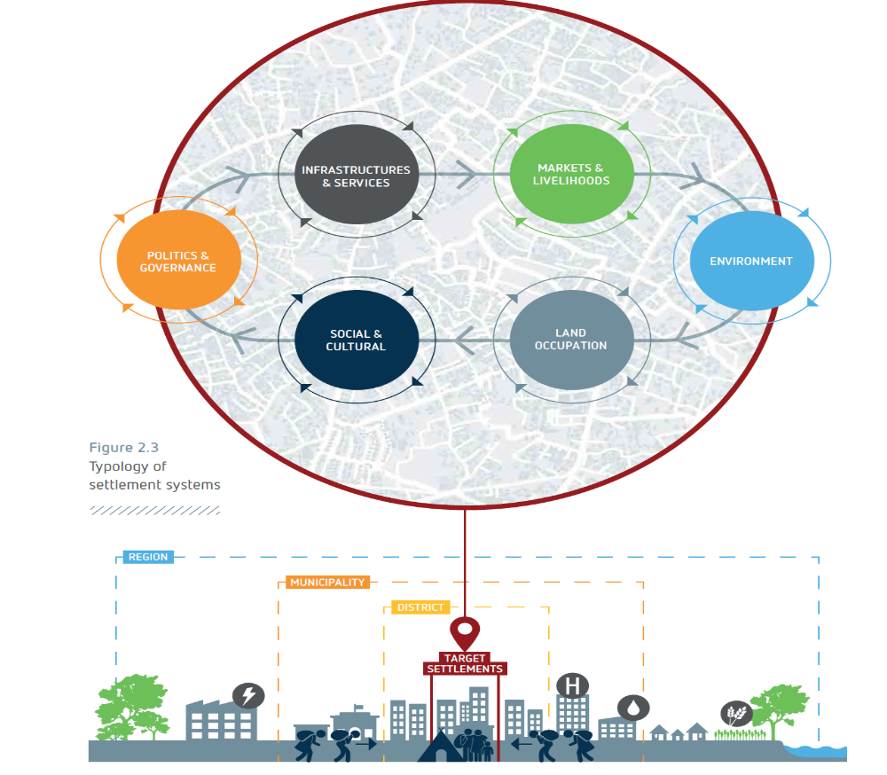
Kaqeyb galinta dhaqamada badan
Notes:
Fariimaha muhiimka ah:
Daneeyayaal badan, habab badan oo qaybo ah ayaa loo baahan yahay si wax looga qabto baahiyaha kala duwan, iyada oo la isku koobayo ujeedooyin badan oo bulsho, dhaqaale iyo jidheed, bini’aadanimo iyo horumar. Waad tixraaci kartaa shuruudaha 8 IASC oo aad iftiimisaa inay daboolayaan noocyo badan oo ilaalin, dhaqan iyo cabir dhaqaale ah oo wax looga qaban karo oo keliya habab fara badan oo dhinacyo badan leh.
Habka dhinacyada badan leh, ee hay'adaha badan waa inuu diiradda saaraa ka faa'iideysiga khibradda jilayaasha kala duwan ee aagga dhexdiisa ah iyo in laga shaqeeyo aragtida guud / natiijada wadajirka ah
Qaabka ugu muhiimsan ee qaabkani waa sida loo dhiso is dhexgal ku saleysan khibradaha kala duwan iyo in la hubiyo in hay'adaha kala duwan ee ku lug leh habeynta qorshaynta aaggu aysan ku shaqeyn

Slide 5
Hab qaybaha badan
Sababta?
Sidee?
Si wax looga qabto baahiyo kala duwan oo lagu tilmaamay aag gaar ah.
La kulan noocyo badan oo ilaalin, bulsho, dhaqaale, bani'aadamnimo iyo ujeedooyin horumarineed
Ka faa'iideyso khibradda jilayaasha kala duwan ee ka jira aag si looga shaqeeyo hadaf guud iyo ujeeddooyin wadajir ah.
Notes:
Fariimaha muhiimka ah:
Daneeyayaal badan, habab badan oo qaybo ah ayaa loo baahan yahay si wax looga qabto baahiyaha kala duwan, iyada oo la isku koobayo ujeedooyin badan oo bulsho, dhaqaale iyo jidheed, bini’aadanimo iyo horumar. Waad tixraaci kartaa shuruudaha 8 IASC oo aad iftiimisaa inay daboolayaan noocyo badan oo ilaalin, dhaqan iyo cabir dhaqaale ah oo wax looga qaban karo oo keliya habab fara badan oo dhinacyo badan leh.
Habka dhinacyada badan leh, ee hay'adaha badan waa inuu diiradda saaraa ka faa'iideysiga khibradda jilayaasha kala duwan ee aagga dhexdiisa ah iyo in laga shaqeeyo aragtida guud / natiijada wadajirka ah
Qaabka ugu muhiimsan ee qaabkani waa sida loo dhiso is dhexgal ku saleysan khibradaha kala duwan iyo in la hubiyo in hay'adaha kala duwan ee ku lug leh habeynta qorshaynta aaggu aysan ku shaqeyn

Slide 6
Habka daneeyayaasha badan: talaabooyinka muhiimka u ah guusha
Aqoonso jilayaasha
1
Aqoonso farsamooyinka isuduwidda iyo nusqaamaha iyo fursadaha iman kara
2
Xoojinta fahamka wadajirka ah ee fikradaha iyo aaladaha
3
Soosaara cadeymo iyo falanqeyn
4
In la sameeyo istiraatiijiyad horumarineed oo muddo dheer ah
5
Notes:
Waa kuwan tallaabooyin muhiim ah oo lagu hubinayo habab dhinacyo badan leh
Sharax taas:
Labada talaabo ee ugu horeysa ayaa lagu baraan doonaa casharkaan.
allaabada 3aad waxaa lagu baran doona aqoon isweydaarsigan iyo dhacdooyinka kale iyo aqoon isweydaarsiyo kor loogu qaadayo daneeyayaal fara badan oo ujeedkoodu yahay hubinta in dhammaan xalka suurtagalka ah ee jilaayaashu ay leeyihiin faham wadaag ah waxa ilaalinta, xallinta, habka ku saleysan aagga iyo barakaca kale ee la xiriira fikradaha iyo siyaasadaha ayaa loola jeedaa. Hadafka ugu dambeeya ayaa ah in dhammaan jilayaasha ku habboon ay ku hadlaan isku af, u isticmaalaan qalab guud si ay u horumariyaan aragti guud iyo natiijo wadajir ah oo lagu taageerayo horumarka xalalka waara ee DAC ee aag la xushay.
Tallaabada 4 waxaa lagu soo qaadan doonaa casharka soo socda waxayna fure u tahay hubinta in dhammaan jilayaasha ay wadaagaan aragti iyo natiijo wadajir ah.
- Tallaabada 5 waxay muujineysaa baahida loo qabo in la maalgashado waqti dheer, sii jiritaan iyo degenaansho ku habboon dhisidda; maahan oo keliya tababarada hal mar ah ama ku soo qaadashada xilliyeedka, laakiin sidoo kale socda, barashada isku faca ah. Si tan ay u dhacdo, waa inaad si taxaddar leh u aqoonsataa daneeyayaasha istiraatiijiga ah, qiimeeysaa baahiyahooda horumarineed ee barasho / kartiyeed iyo inaad horumarisaa istiraatiijiyad muddada-dheer ah

Slide 7
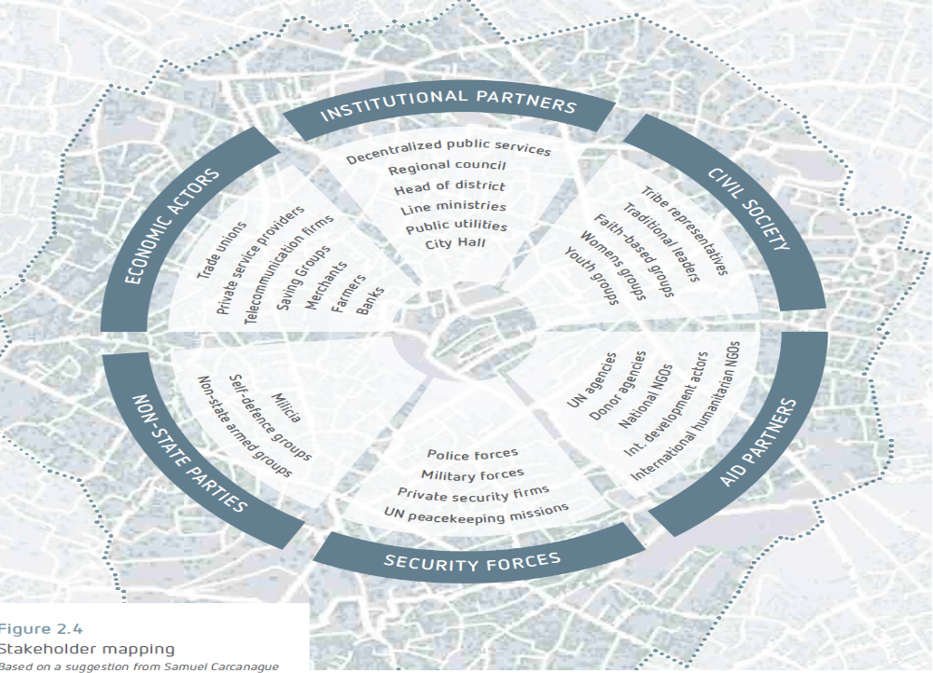
Waa kuwee jilayaasha waa inay ku lug yeeshaan si ay u daboolaan dhammaan qaybaha oo wax looga qabto baahiyaha kala duwan ee DAC?
Notes:
Laga helayo muuqaalka: Ogaysiiska Habka Hanuunka Dejinta, halkaasoo xuduudaha iyo ficilku ku milmaan, Kooxda Shaqaynta Degsiimooyinka Magaalada, Dec. 2020

Slide 8

Waxqabadka 1: aqoonso jilayaasha ku jira macnaha guud
Jilayaasha
Jilayaasha
Jilayaasha
Jilayaasha
Jilayaasha
Jilayaasha
Khariidaynta Jilayaasha: yaa ku jira?
Faa'iidooyinka isbarbardhiga?
Notes:
Fariin muhiim ah:
Khariidaynta qaybaha kaladuwan iyo qiimaynta awooda ayaa ah tillaabooyinka muhiimka u ah geeddi-socodka horumarinta qorshaynta ku saleysan aagga.
Waxqabadka 1:
Tallaabada 1: jilayaasha khariidaynta
Iyada oo ku saleysan aag la hubo oo la xushay, weydii ka qaybgalayaasha inay khariidadeeyaan dhammaan jilayaasha jooga aaggan kuwaas oo qayb ka noqon kara geedi socodka qorshaynta xalka iyo hirgelintiisa.
1. U qoondee koox kasta hal ama laba nooc (jilayaasha) jilaayaasha iyo midabka: buluugga loogu talagalay jilayaasha bani'aadamnimada, cagaaran jilayaasha horumarka, casaan loogu talogalay qaybaha gaarka loo leeyahay (ururada shaqaalaha, bangiyada, beeralayda iwm), huruud ah mas'uuliyiinta qaranka ama kuwa maxalliga ah loogu talagalay DAC, caddaan loogu talagalay bulshada rayidka ah iyo ururada bulshada rayidka ah.
Weydiiso in ay liis gareeyaan oo ay ku qoraan waraaqaha midabbada u dhigma illaa 15 daqiiqo, hal jilaa warqaddiiba. Kadib waxay u soo jeedin doonaan jilaayaashooda inta kale ee kaqeybgalayaasha waxayna ku dhejin doonaan darbiga. Hubso in waraaqaha ay sameysmayaan goobaabin oo leh xarun madhan
- Tallaabada2: Falanqaynta jilayaasha
Ka dib faahfaahinta koobaad ka dhigo su'aasha ku saabsan faa'iidooyinka isbarbardhigga shaashadda (animation horey loo geliyay) oo ku celi xaqiiqda ah in dhammaan jilayaasha, qaybaha kala duwan ay ku lug lahaan doonaan qorshaynta, hirgelinta iyo kormeerka ku saleysan faa'iidooyinka isbarbardhiga.
Waa maxay macnaheedu, maxayna uga dhigan tahay macnaha guud ee aqoon isweydaarsiga loo abaabulay? Fiiri boogga soo socda.

Slide 9
Faa'iidooyinka isbarbardhiga: Falanqaynta Jilayaasha
Jilayaasha | Qeybta (horumarinta bani'aadamnimada, hay'adaha qaran, kuwa maxalliga ah, ururada bulshada rayidka ah, hay'adaha gaarka loo leeyahay, DAC, iwm.) | Qeybta iyo dadka khibradaha u leh qeybta | Jiritaanka iyo khibrada deegaanka | Dhawaanshaha DAC | Awoodda kor loogu qaado,si loo hubiyo waaritaanka iyo dabacsanaanta la jaanqaadka isbeddelada | Dardaaran iyo xiiso
Notes:
Faa'iidooyinka isbarbardhigga: falanqaynta jilaa.
Waxyaabaha jawaabta: jilayaasha ay khusayso ayaa ka qaybqaadan doona ka jawaab celinta nuglaanta iyo baahiyaha iyo inay ku dhisaan awoodaha lagu aqoonsaday iyagoo ku saleysan:
Khibrad u leh qaybaha baahidooda la aqoonsado
Jiritaanka iyo khibrada deegaanka
Khibrad iyo u dhawaansho DAC
Awoodo, awoodo kor loogu qaadayo, karti lagu xaqiijinayo waaritaanka, sidaa darteed muhiimadda ay leedahay in la hubiyo in NGO-yada qaran iyo kuwa maxalliga ah, CSOs ay ku lug leeyihiin.
habacsanaanta la qabsiga isbeddelada…
Waxqabadka 1 tallaabada 2 (ikhtiyaar): Weydii ka qaybgalayaasha in ay ka soo xushaan saddex jilaa liistadooda koowaad oo ay bilaabaan in ay sameeyaan falanqaynta jilaaga si ay u qiimeeyaan faa'iidooyinkooda isbarbar dhigga ah.

Slide 10
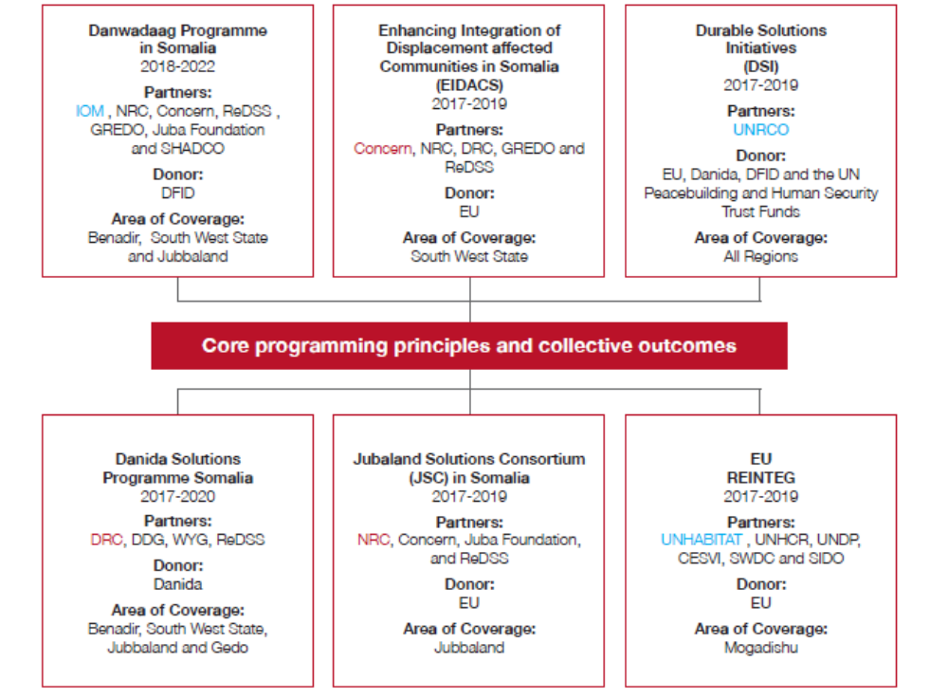
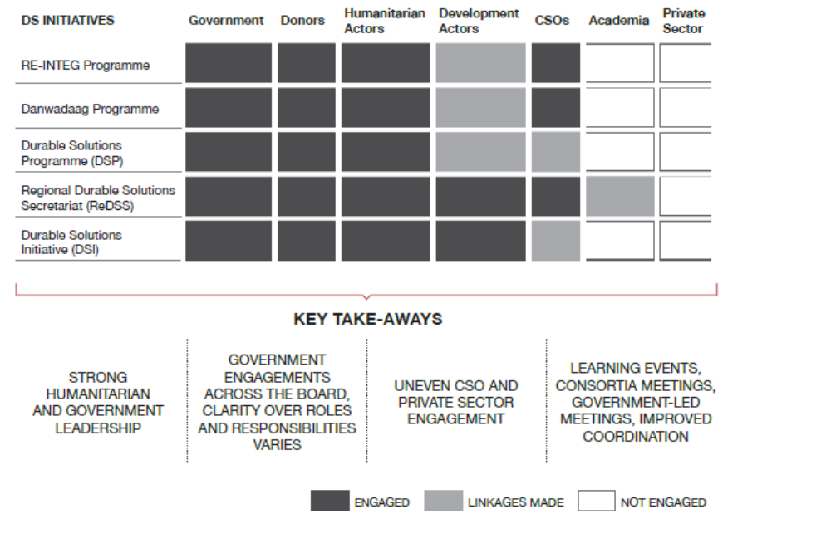
Hindisaha xal waara iyo jilayaasha Soomaaliya

Slide 11
Maxay yihiin caqabadaha ugu waaweyn ee
Ku so wajahan qeybaha daneyayasha?
Sidee wax looga qabtaa?

Slide 12

Iskuduwidda ka dhexeeya jilayaasha iyo qaybaha kala duwan
Maxay iskuduwintu muhiim u tahay?
Barnaamijyada xalka waara waxay kuxiranyihiin jilayaal badan iyo qaybo badan
Waa muhiim in la sameeyo qaabab la isugu duwo ficillada daneeyayaashaas
Macluumaad badan oo wax ku ool ah ayaa socda
Hubinta is-dhammaystirka wax-ku-oolka ah ee qaybaha iyo jilayaasha kala duwan ee aagga
Hubinta jawaab celin isku xiran oo mideysan oo ku saabsan baahiyaha iyo himilooyinka DAC
Si loo gaaro himilo guud iyo ujeeddooyin wadajir ah
Notes:
Fariimaha muhiimka ah:
Barnaamijka ku-saleysan aagga wuxuu u baahan yahay abuurista ama taageeridda qaabab hay'adeed oo loogu talagalay socodka macluumaadka wax ku oolka ah iyo isku-dubbaridka u dhexeeya jilayaasha iyo qaybaha kala duwan.
An effective area-based approach is dependent on ensuring complementarity with other actors and programs within the defined geographical area; Habka wax ku oolka ah ee ku saleysan aagga wuxuu u ku tiirsan yahay hubinta is-waafajinta jilayaasha kale iyo barnaamijyada ka jira aagga juqraafi ahaan loo qeexay;
Wadashaqeynta qaybaha ayaa muhiim u ah bixinta jawaab isku xirnaan iyo midaysan iyo in lagu biiriyo aragti guud oo ku saabsan xalalka waara
Qaab-dhismeedka bulshada ee jira, awoodaha iyo firfircoonida awooda waa in lagu muujiyaa bilowga barnaamijka xallinta iyo habab cusub oo kooxo cusub waa in aan la sameysan ilaa ay ka buuxiyaan meelaha banaan oo ay keenaan qiime dheeri ah
Barashada muhiimka ah ee barnaamijyada kaladuwan ayaa ah baahida loo qabo in la horumariyo, la hirgeliyo lana taageero hay'adaha si macluumaad wax ku ool ah ay u socdaan iyo isku dubaridka u dhexeeya jilayaasha iyo qaybaha kala duwan.

Slide 13

Xal u helid waara Isuduwidda heer qaran iyo heer degmo
Xoghaynta xal waara DSS: Qaab-dhismeedka wasaaradaha ee hogaamiya, isku dubbarida iyo bixinta xalka waara ee barakicinta Soomaaliya.
Waxaa ku jira dhammaan wasaaradaha ay khusayso iyo hay'adaha federaalka
Xoghaynta Qaranka ee Xakamaynta
xalka waara ee gobolka
Nidaamyada isuduwidda ee ay hoggaamineyso dowladda
Notes:
Fariimaha muhiimka ah:
Mas'uuliyiinta qaranka ayaa leh mas'uuliyadda koowaad inay xal waara u helaan xaaladaha barakaca ee ka jira dhulkooda;
Jilayaal fara badan oo ka kala socda qaybaha oo dhan ayaa ku lug leh qorshaynta ku saleysan aagga iyada oo ay hoggaaminayaan hay'adaha qaranka iyo kuwa maxalliga ah;
Muuji muuqaalka marka hore (Muuqaalada-mar horay ayaa loo geliyay) oo weydii ka-qaybgalaha waxa ama cidda ay tahay inuu ahaado bartamaha goobada, doorka hoggaaminta, iyo sababta.
Isdhexgalka: Waad sii wadi kartaa doodaha ku saabsan duruufaha qaranka iyo deegaanka
yaa hogaamiya xalka waara ee qorshaynta heer qaran iyo heer degmo?
Waa kuwee jilayaasha qaran ee muhiimka ah ee hogaaminta iyo isku dubaridka jagada heer deegaan?
Waa kuwe ama noqon kara kuwa hormuudka u ah xal xallinta ie. Taageeraha iyo xulafada muhiimka ah ee qorshaynta aaga ku saleysan: khibradihii hore, duqa degmooyinku waxay ahaayeen taageerayaal muhiim ah / kuwa hormuud ah ama dadaallada xalinta aagagga.

Slide 14
IXALALKA LAGU HELI KARO
Waxaa gudoomiye ka ah DPM oo uu gudoomiye ka yahay DSRSG / RC / HC
Kooxda Wadanka Bani'aadamnimada / Kooxaha
Horumarinta UN
Socdaalka SDRF, Barakaca iyo Xalalka Waara
KOOXDA SHAQADA SHAQADA (MDDS SWG)
Waxaa gudoomiye ka ah NCRI iyo UNHCR
Wakiilo loo qoondeeyay: MOIFA, MOPIED, wasaaradaha ay khusayso, FMS, UN, NGOs, Bangiga Adduunka, Wadashaqeynta adkeysiga, Deeqbixiyaasha
Ururada aan dawliga ahayn ee NGO
Deeq bixiyeyaasha
Jubbaland Kismayo
MADASHA XALALKA SHAQAALAHA HAWLGAL KA AH
Waxaa gudoomiye u ahaa guddiga isku dhafka ah ee wasaaradaha Jubbaland oo uu hogaaminayo wakiilka UN-ka
Xubnaha: DFS; gobolka ICCG, WB, UN AFPs, dalladda NGO, dalladda DS, NGOs, Deeq-bixiyeyaasha
South West State Baidoa
MADASHA XALALKA SHAQAALAHA HAWLGAL KA AHWaxaa gudoomiye ka ah wakiilka guddiga isku dhafka ee Dowlad Goboleedka Koonfur Galbeed waxaana wada hogaaminaya wakiilka UN Xubnaha: DFS; gobolka ICCG, WB, UN AFPs, dalladda NGO, dalladda DS, NGOs, Deeq-bixiyeyaasha
Benadir Mogadishu
MADASHA XALALKA SHAQAALAHA HAWLGAL KA AH
Chaired by representative of Benadir inter-ministerial committee and co-led by UN representative
Members: FGS, regional ICCG, WB, UN AFPs, NGO consortium, DS consortia, NGOs, Donors
Degmo / Degmo madal
Qorshayaasha DAC, qorshayaasha jilaaga badan ee ku saleysan qaybaha badan
Degmo / Degmo madal
Qorshayaasha DAC, qorshayaasha jilaayaasha badan ee qaybaha badan ku saleysan
Degmo / Degmo madal
Qorshayaasha DAC, qorshayaasha jilaaga badan ee ku saleysan qaybaha badan
Degmo / Degmo madal
Qorshayaasha DAC, qorshayaasha jilaaga badan ee ku saleysan qaybaha badan
Degmo / Degmo madal
Qorshayaasha DAC, qorshayaasha jilaaga badan ee ku saleysan qaybaha badan
Degmo / Degmo madal
Qorshayaasha DAC, qorshayaasha jilaayaasha badan ee qaybaha badan ku saleysan

Slide 15
Abuuritaanka farsamooyin isuduwid
1.Ujeeddada lahaanshaha qaran iyo / ama deegaan
3. Samee hab isuduwid leh hay'ad u heellan oo leh awood isuduwid oo cad
4.Diyaarso dukumiintiyada la xiriira iskaashiga: qaabdhismeedka isuduwidda, aragtida wadajirka ah, mabaadi'da, SoPs iwm.
2.Hawlaha khariiddada jilayaasha, wakaaladaha iyo adeeg bixiyaasha

Slide 16
Waxqabadka 2: Diyaarso dukumiintiyada la xiriira iskaashiga: qaabdhismeedka isuduwidda, aragtida wadajirka ah, mabaadi'da, SoPs iwm.
waafajinta u dhexeeya jilayaasha iyo barnaamijyada
Jira
Nusqaamaha
Fursadaha
Taageer awoodaha isuduwidda
Notes:
Waxqabadka 2 (ikhtiyaari ah, waxay kuxirantahay ujeedooyinka aqoon isweydaarsiga iyo bartilmaameedka dhagaystayaasha): Maxay yihiin hababka isuduwidda ee jira ama barnaamijyada ay kujiraan jilayaasha horay looguqoray aagga juqraafi ahaan loo qeexay?
Talaabada koowaad: Khariidaynta: Weydiiso koox kasta inay liis garayso farsamooyinka isku-dubbaridka iyo jira ee jira ama barnaamijyada ay ku lug leeyihiin jilayaasha hore loo taxay iyo inay ku qoraan magacyadooda iyo kuraasradooda iyo wada-guddoomiyeyaasha waraaqaha cad, hal barnaamij / farsamadii warqad kasta. Ka dib, weydii inay ku taxaan xubnahooda waraaqo midabbo leh iyagoo isticmaalaya lambarka midabka ee layligii hore.
Falanqaynta: weydiiso koox inay soo bandhigaan natiijooyinkooda oo ay ku dhajiyaan nidaamyada isku xidhka / magacyada barnaamijyada iyo xubnahooda tiirarka gidaarka ku yaal. Weydiiso kooxaha kale inay dhammaystiraan, miiska wax ka beddelaan
Tallaabada labaad: falanqaynta:
- Weydii ka-qaybgalayaasha waxa midabku ka maqan yahay iyo waxa midabkiisu ka badan yahay ee jadwalka ku jira. Tani waxay noqon kartaa farqiga ugu horreeya ee la aqoonsaday.
- Weydii ka qaybgalayaasha haddii ay arkaan galdaloolooyin kale. Tusaale ahaan, midkoodna farsamooyinka isuduwidda kuma jiraan dhammaan jilayaasha horay loo taxay ama haddii ay sameeyaan, runti ma shaqeynayaan, hoggaanku waxtar ma lahan ama qaar ka mid ah xubnahoodu ma firfircoon yihiin, kuma jiraan ama si wax ku ool ah uga qeybqaataan.
Talaabada saddexaad: waa maxay fursadaha?
1. Maxay yihiin farsamooyinka isuduwidda ee hadda jira ama barnaamijyada loo isticmaali karo / la xoojin karo / loo taaban karo si loo taageero horumarinta qorshaha xallinta aaggeenna ku saleysan?
2. Doorkoodu muxuu noqon karaa? Fursado noocee ah ayey kooxdani bixisaa?
3. Ma waxaan u baahanahay inaan abuurno madal / koox cusub?
4. Waa kuwee jilayaasha ka maqan kooxahan oo ay tahay in la keeno barxadeena / isku-duwidda xallinta aagagga ku saleysan

Slide 17

Nidaam qaran leeyahay
?
Jilayaasha
Jilayaasha
Jilayaasha
Jilayaasha
Jilayaasha
Jilayaasha
Notes:
Tani waa mid ka mid ah mabaadi'da loogu talagalay barnaamijyada xalka waara sida lagu soo bandhigay qaybta 1: Dawladdu hoggaamiso: waxqabadyadu waxay taageeraan dhammaan heerarka dawladda si ay u ciyaaraan hoggaankooda muhiimka ah iyo doorka isuduwidda ee ku saleysan Qorshaha Horumarinta Qaranka iyo qaab-dhismeedka kale ee dowladda la xiriira.
Fariimaha muhiimka ah
Mas'uuliyiinta qaranka ayaa leh mas'uuliyadda koowaad inay xal waara u helaan xaaladaha barakaca ee ka jira dhulkooda
Jilayaal fara badan oo ka kala socda qaybaha oo dhan ayaa ku lug leh qorshaynta ku saleysan aagga iyada oo ay hoggaaminayaan hay'adaha qaranka iyo kuwa maxalliga ah;
Muuji muuqaalka marka hore (Muuqalka -mar horay ayaa loo geliyay) oo weydii ka-qaybgalaha waxa ama cidda ay tahay inuu ahaado bartamaha goobada, doorka hoggaaminta, iyo sababta.
Isdhexgalka: Waad sii wadi kartaa doodaha ku saabsan xaaladda guud iyo tan deegaanka:
yaa hogaamiya xalka waara ee qorshaynta heer qaran iyo heer degmo?
yaa hogaamiya xalka waara ee qorshaynta heer qaran iyo heer degmo?
Yay yihiin ama noqon karaan xalkayaga xalka. Taageeraha iyo xulafada muhiimka ah ee qorshaynta aaga ku saleysan: khibradihii hore, duqa degmooyinku waxay ahaayeen taageerayaal muhiim ah / horyaal ama dadaallada xalinta aagagga.

Slide 18




Waxqabadka 3: Yaa sameeyaa aakhirka/Dhamaadka?
Hogaaminaya
Isuduwidda
Taageerida
Ka qayb qaadashada iyo wargelinta
Notes:
Waxqabadka 3: Yuu sameeyaa aakhirka/Dhamaadka? Diyaarso jadwal afar saf ah oo ay ku yaalliin afarta cinwaan (hoggaaminta, isku dubbaridka, taageerida, ka qeyb qaadashada iyo wargelinta) derbiga. Fadhiga guud, waydii kaqeybgalayaasha waxa uu yahay ama noqon doono doorarka jilayaasha horay loogu qoray (waxqabadka 1) ee geedi socodka qorshaynta aaga ku saleysan una dhig si waafaqsan.

Slide 19
Fariimaha muhiimka ah
Jilayaal fara badan oo ka kala socda qeybaha kala duwan ayaa loo baahan yahay si wax looga qabto baahiyaha badan ee Bulshooyinka ay Barakicisay ee ku nool aagagga la xushay iyo kuwa xaddidan
Jilayaashani waa inay ka tarjumaan dabeecadda bani'aadamnimada, horumarka iyo dhismaha nabadda ee xalalka waara. Bulshooyinka ay saameysay barokaca waa in sidoo kale loo tixgeliyaa inay yihiin jilayaasha muhiimka ah ee horumarkooda ku wajahan xalka waara
Hababka isuduwidda ayaa loo baahan yahay in la dejiyo si loo hubiyo in si hufan loo socodsiiyo macluumaadka, qorsheynta isku xirnaanta iyo jawaabta ku saleysan falanqaynta wadajirka ah iyo ujeeddooyinka guud
Mas'uuliyiinta qaranka iyo kuwa maxalliga ah ee Soomaaliya waxay abuureen habab isuduwid oo heer qaran iyo heer degmo ah si loo hubiyo dheecaanka iyo iswaafajinta qorshayaasha xalka waara..

